Slide 1

최종 프로젝트 기획 발표

Slide 2
CONTENTS
미래융합교육원 1조
팀 명 : Just Do It!
Ⅰ 프로젝트 개요
Ⅱ 프로젝트 상세
Ⅲ 진행 프로세스
Ⅳ 프로젝트 팀 구성

Slide 3
최종 프로젝트 기획 발표
빅데이터 건강정보
플랫폼 개발
[프로젝트 개요]

Slide 4
프로젝트 개요
빅데이터 건강정보 플랫폼 개발
로고 의미
Kcal Know Now eat
“지금 알고 먹는 칼로리＂
현재 시점에서 식사를 즐기고, 건강한 식습관 형성과 영향 균형을 유지하기 위한 식사를 강조하는 메시지

Slide 5
프로젝트 개요
빅데이터 건강정보 플랫폼 개발
기획의도
프로젝트 배경 및 목적
배경
현대 사회에서 건강 관리의 중요성이 부각되면서 사람들은 자신이 섭취한 음식의 영양 정보와 칼로리에 대한 관심이 증가하고 있습니다. 음식 인식 및 칼로리 추정 앱은 이러한 사용자 요구에 부합하여 편리하고 정확한 영양정보를 제공하고자 합니다.
목적
딥러닝을 활용하여 사용자가 음식 사진을 찍으면 해당 음식을 인식하고 평균 칼로리를 추정하여 제공하는 애플리케이션을 개발합니다.

Slide 6



프로젝트 개요
빅데이터 건강정보 플랫폼 개발
현재 인기있는 다이어트 어플과의
차별점
밀리그램
인아웃
다이어트 신
식단 등록기능은 있지만 음식 사진을 찍으면 해당 음식을 인식하고 평균 칼로리 기능 제공은 없음!

Slide 7
프로젝트 개요
빅데이터 건강정보 플랫폼 개발
목표 및
기대효과
목표
정확하고 신속한 음식 인식 및 칼로리 추정을 위한 딥러닝 알고리즘 개발
사용자 편의성을 고려한 직관적인 인터페이스 설계
기대효과
사용자들에게 정확한 음식 인식과 칼로리 추정을 제공하여 건강한 식습관 형성 도움
개인의 식단과 영향 섭취를 체계적으로 관리하여 영양 불균형 및 과다 섭취 문제 해결

Slide 8
최종 프로젝트 기획 발표
빅데이터 건강정보
플랫폼 개발
[프로젝트 상세]

Slide 9
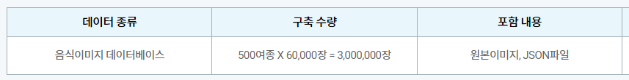
프로젝트 상세
빅데이터 건강정보 플랫폼 개발
데이터 모델링
데이터 통계
시각지능기술 및 서비스 개발을 위해 필요한 각종 음식 이미지 데이터(음식명, 음식건강정보 등)의 제작, 수집 체계를 마련하고 관련정보를 라벨링
데이터 출처 : AI hub
데이터 준비
json->yolo 파일 포맷(class_id, center x, center y, width, height)로 튜플에 저장합니다.
Train.txt와 val.txt로 나누어 목록을 만듭니다.
학습 평가 비율은 8:2로 진행합니다.
음식 데이터의 샘플 기반으로 데이터 분석이 선행되도록 진행하고 분석과 맞게 파라미터를 설정합니다.

Slide 10
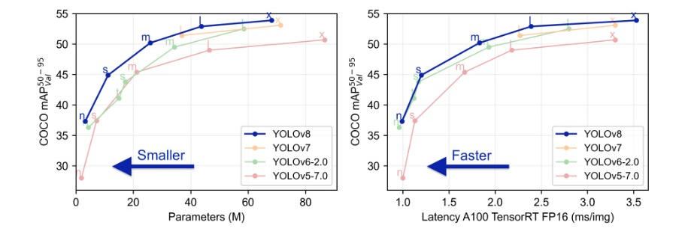
프로젝트 상세
빅데이터 건강정보 플랫폼 개발
데이터 모델링
YOLOv8
YOLOv8은 YOLO 시리즈 실시간 물체 감지기의 최신 버전으로 정확도와 속도 측면에서 최첨단 성능을 제공합니다.
왜 YOLOv8s 인가?
“s” 버전은 다른 YOLO모델에 비해 상대적으로 작은 크기를 가지며, 모델 파일의 용량이 작아집니다.
작은 크기의 모델은 일반적으로 더 빠른 실행 속도를 제공합니다.
더 적은 계산량과 파라미터 수를 가지므로, 추론 속도가 향상될 수 있고 학습에 필요한 시간과 리소스가 줄어들 수 있습니다.

Slide 11
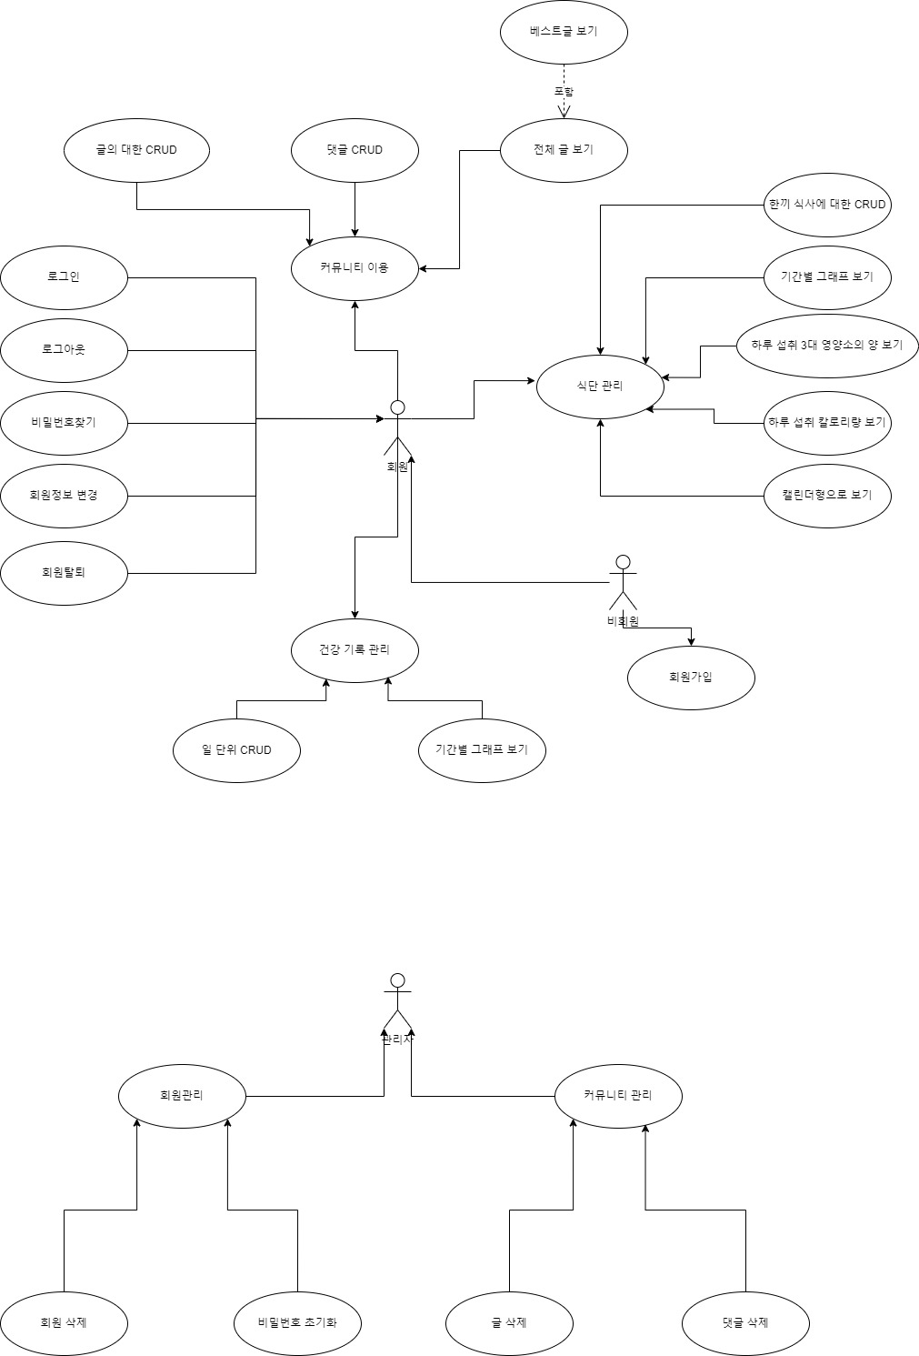
프로젝트 상세
빅데이터 건강정보 플랫폼 개발
유스케이스
사용자
관리자

Slide 12
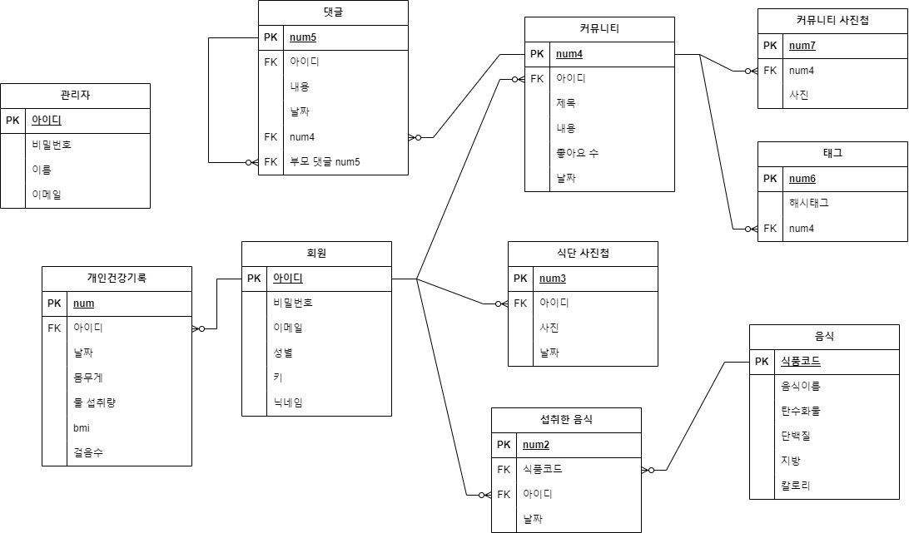
프로젝트 상세
빅데이터 건강정보 플랫폼 개발
클래스 다이어그램

Slide 13
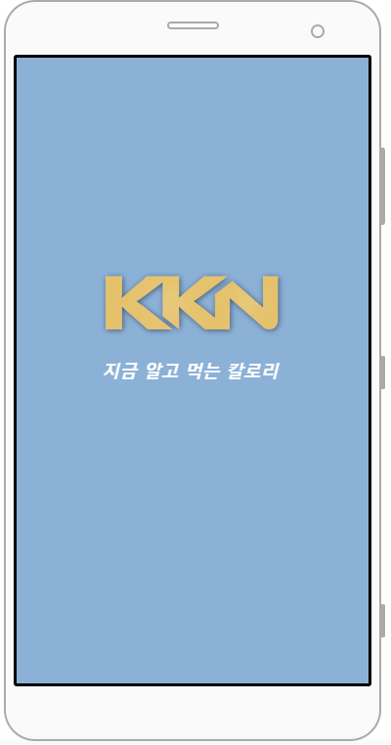
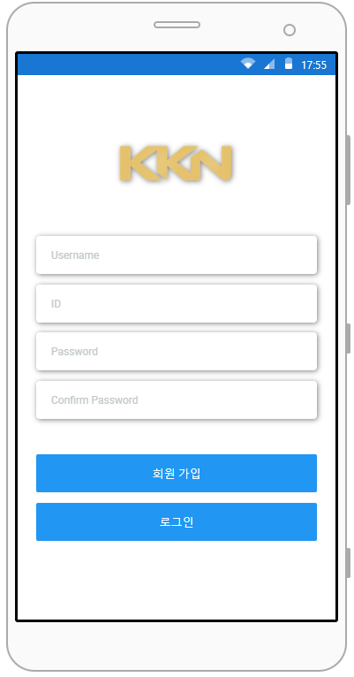
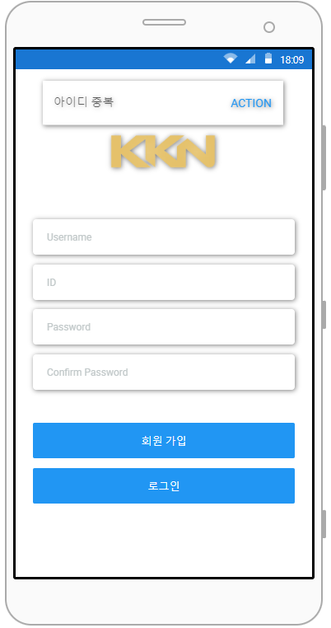
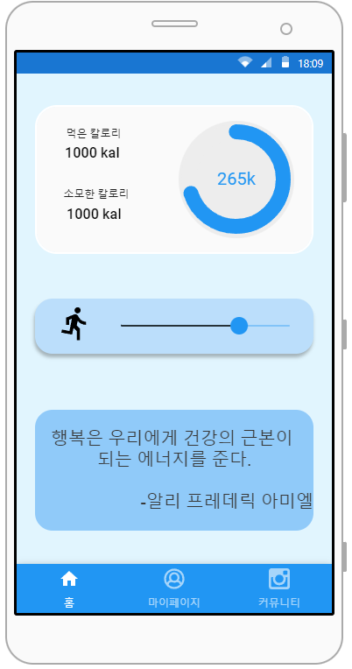
프로젝트 상세
빅데이터 건강정보 플랫폼 개발
UI
앱 시작 화면
회원가입
아이디 중복
홈 화면

Slide 14
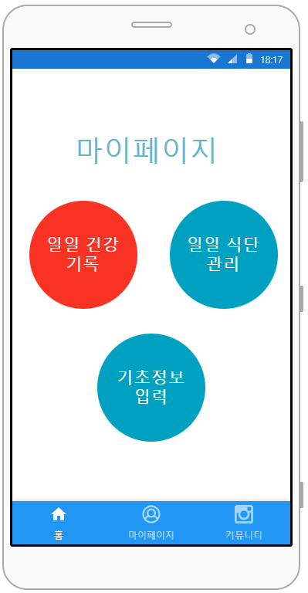
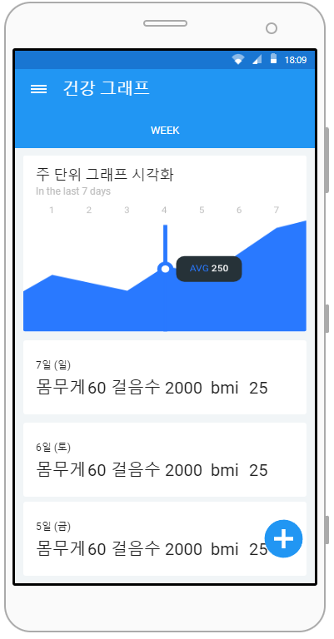
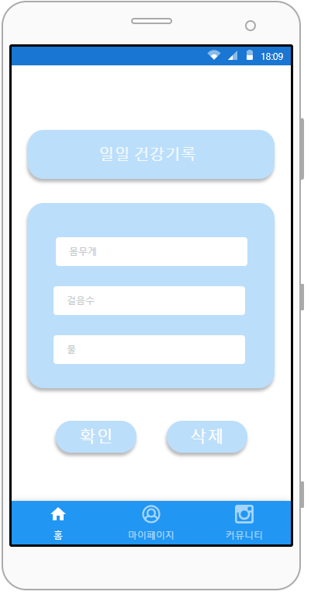
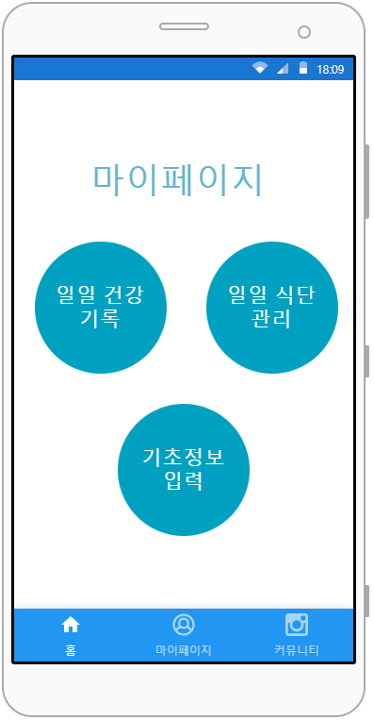
프로젝트 상세
빅데이터 건강정보 플랫폼 개발
UI
마이페이지
주 단위 그래프
일일 건강기록

Slide 15
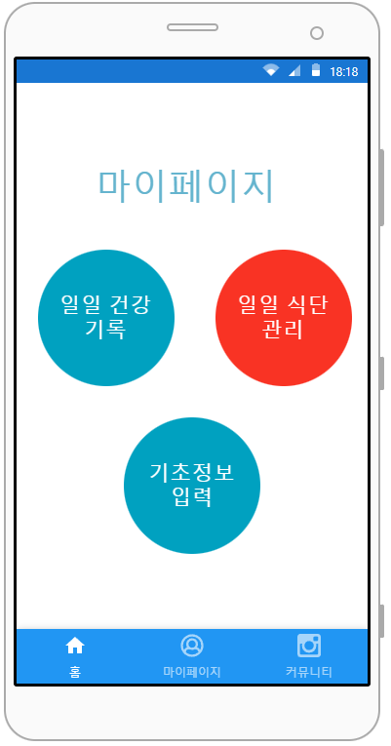
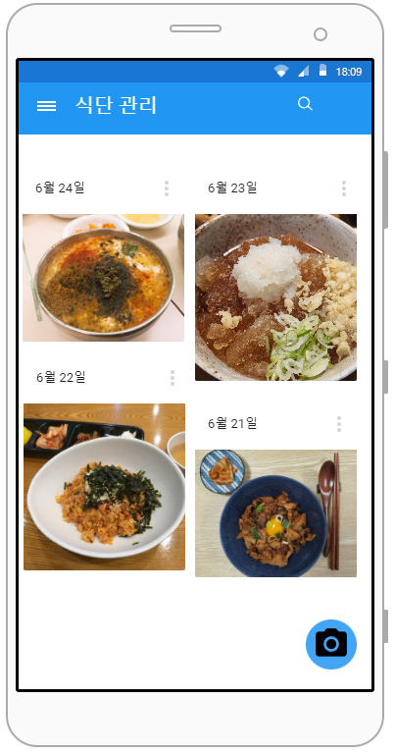
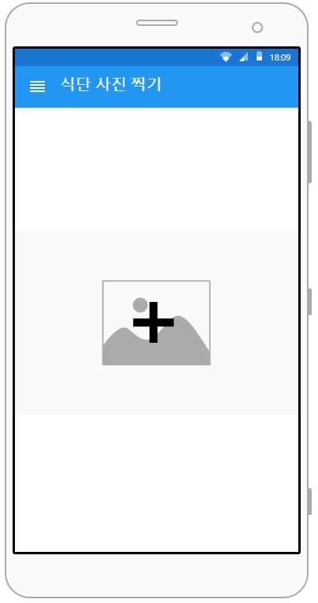
프로젝트 상세
빅데이터 건강정보 플랫폼 개발
UI
마이페이지
식단 관리
식단 등록

Slide 16
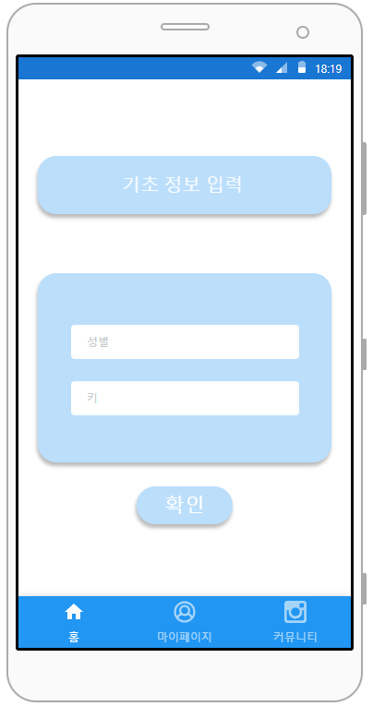
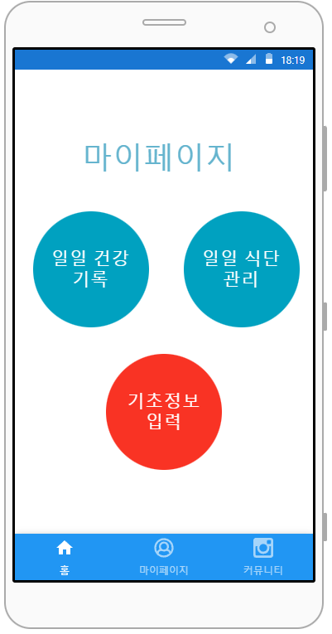
프로젝트 상세
빅데이터 건강정보 플랫폼 개발
UI
마이페이지
기초정보 입력

Slide 17
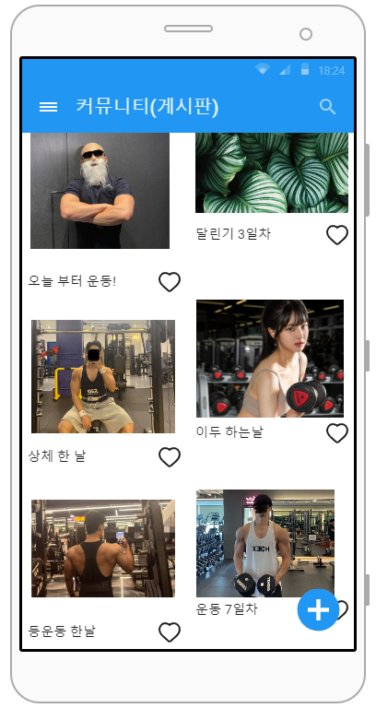
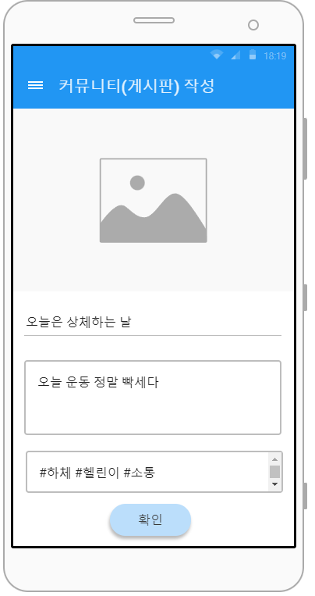
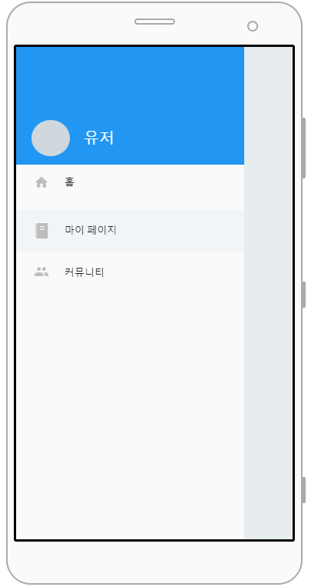
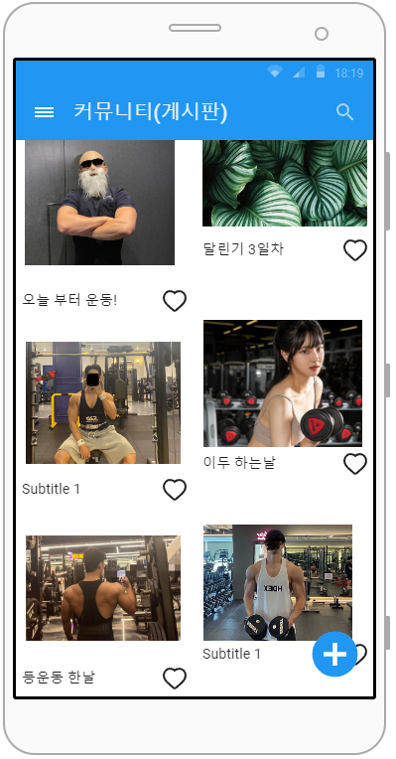
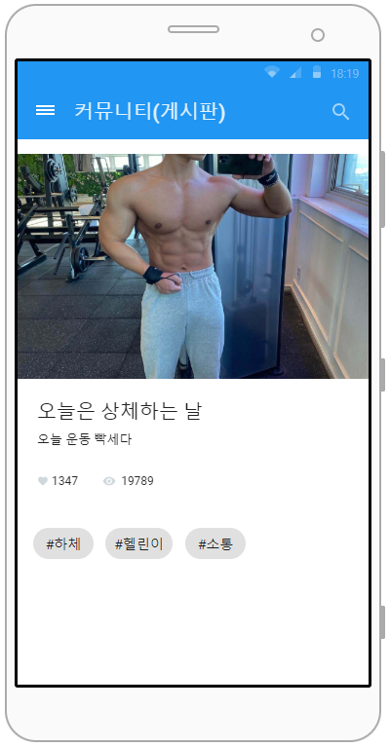
프로젝트 상세
빅데이터 건강정보 플랫폼 개발
UI
게시판
게시판 작성
게시물 보기
페이지 리스트

Slide 18
최종 프로젝트 기획 발표
빅데이터 건강정보
플랫폼 개발
[진행 프로세스]

Slide 19
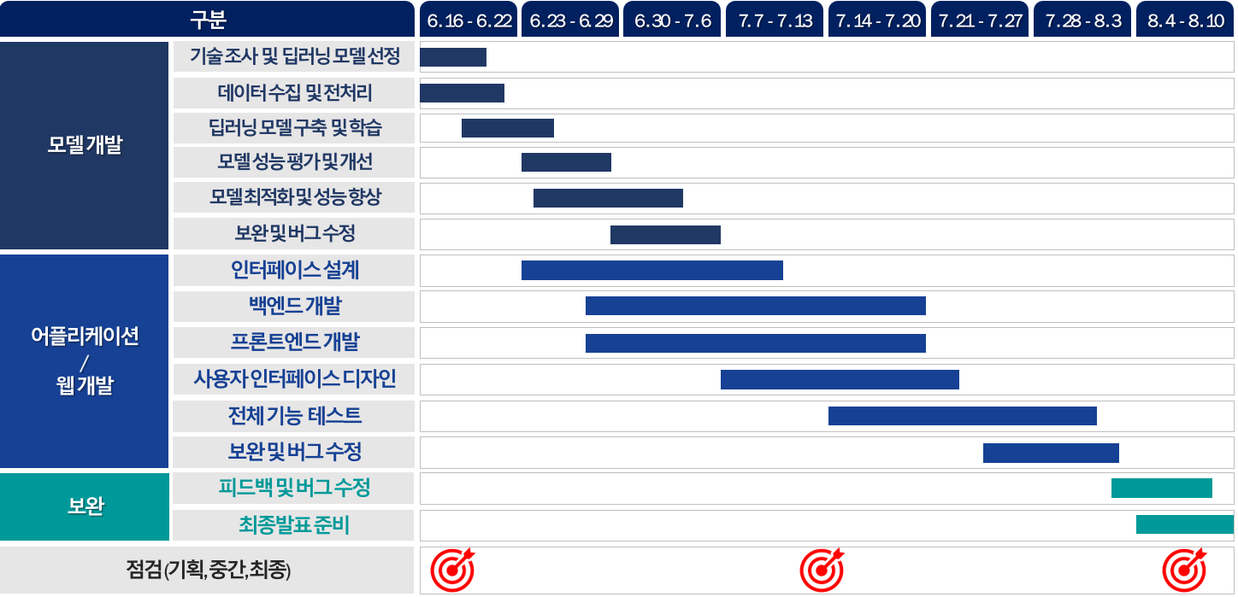
진행 프로세스
빅데이터 건강정보 플랫폼 개발
프로젝트 세부일정

Slide 20














진행 프로세스
빅데이터 건강정보 플랫폼 개발
개발환경
프레임워크
DBMS
사용언어
디자인
형상관리
개발도구

Slide 21
최종 프로젝트 기획 발표
빅데이터 건강정보
플랫폼 개발
[프로젝트 팀 구성]

Slide 22
프로젝트 팀 구성
빅데이터 건강정보 플랫폼 개발
주기적인 협력, 약속, 공유, 의사소통
을 통해 최종 프로젝트를 성공적으로 마치겠습니다.
박호식
구본성(조장)
백엔드 개발
모델개발
인터페이스 설계
전체기능 테스트
모델 성능 평가 및 개선
보완 및 버그 수정
프론트엔드 개발
모델개발
사용자 인터페이스 디자인
전체기능 테스트
모델 성능 평가 및 개선
보완 및 버그 수정
이관영
김은경
전체기능 테스트
모델 성능 평가 및 개선
피드백 및 버그 수정
PPT 발표
프론트엔드 개발
모델개발
사용자 인터페이스 디자인
프론트엔드 개발
모델개발
사용자 인터페이스 디자인
전체기능 테스트
모델 성능 평가 및 개선
피드백 및 버그 수정
조성빈
노윤호
백엔드 개발
모델개발
인터페이스 설계
전체기능 테스트
모델 성능 평가 및 개선
피드백 및 버그 수정
백엔드 개발
모델개발
인터페이스 설계
전체기능 테스트
모델 성능 평가 및 개선
피드백 및 버그 수정

Slide 23
감사합니다

